Slide 1
Путешествие по сказкам Э.Н.Успенского

Slide 2
Э.Н. Успенский
Советский и российский писатель, сценарист, автор детских книг. Среди его популярных персонажей – Крокодил Гена и Чебурашка, кот Матроскин, Дядя Федор, почтальон Печкин другие. Эдуард Успенский является создателем передачи « Спокойной ночи, малыши!»

Slide 3
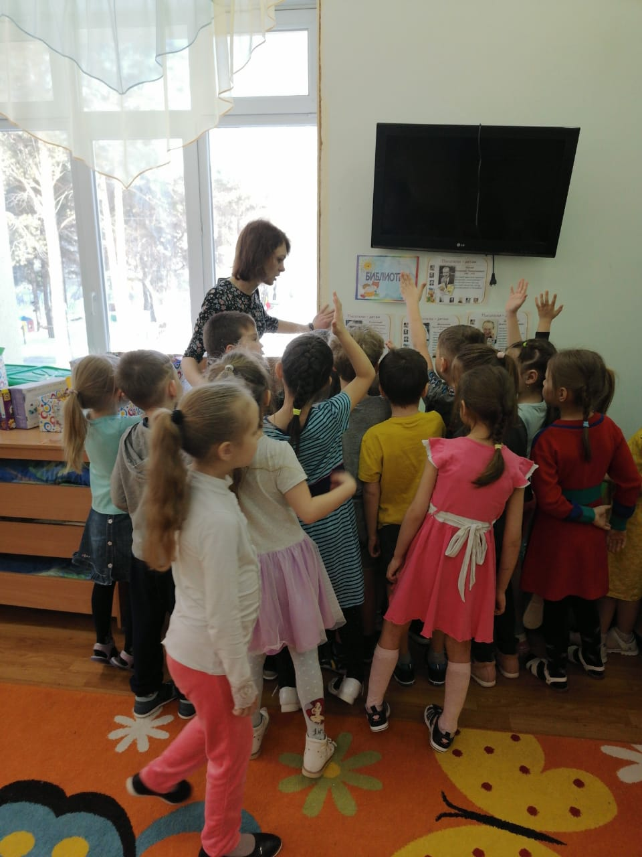
Знакомство с писателем

Slide 4
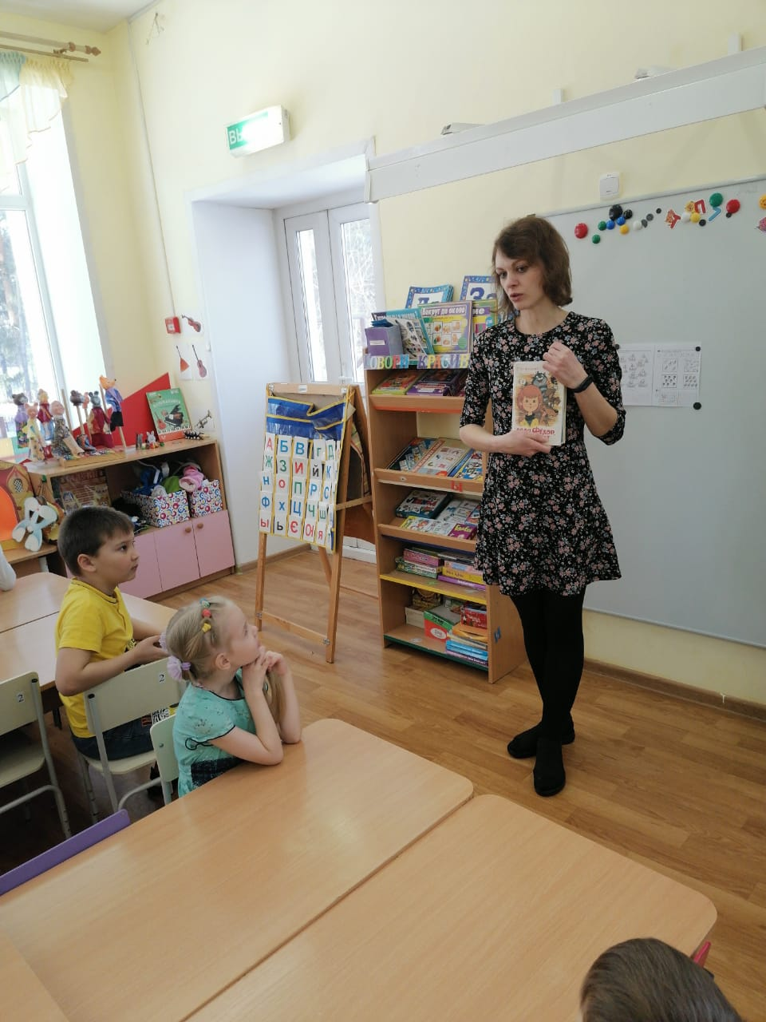
Знакомство с книгами писателя Э.Успенского

Slide 5
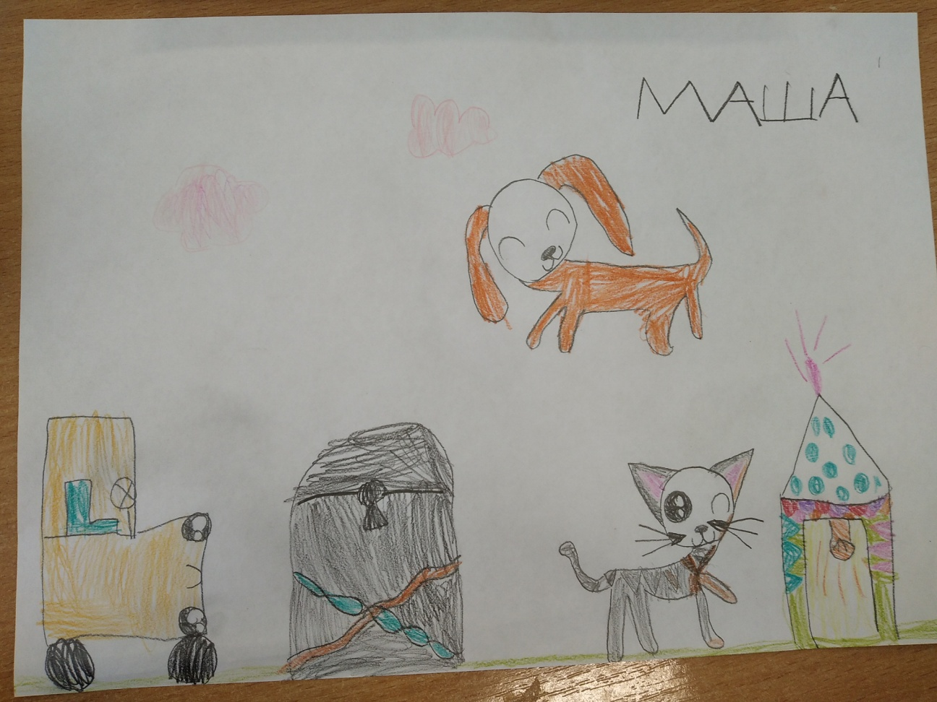
Чтение и рисование по произведению «Дядя Федор, пес и кот»

Slide 6
Просмотр мультфильма «Чебурашка»

Slide 7
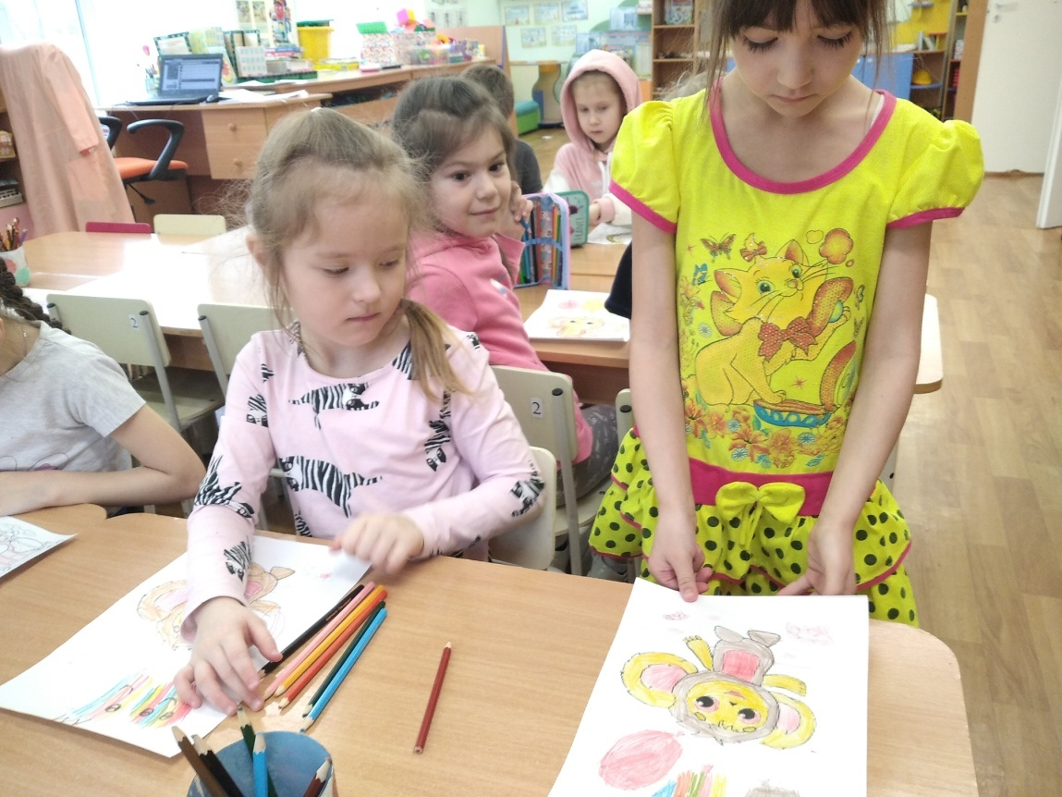
Работа с раскрасками по произведениям Э.Успенского

Slide 8
Разучивание ролей, репетиции и подготовка к спектаклю

Slide 9
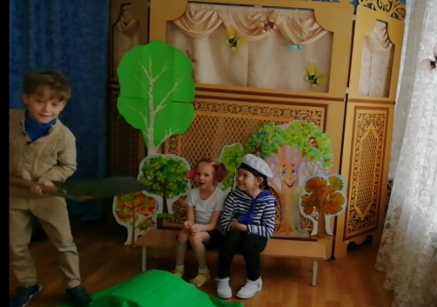
Запись видеоролика

Slide 10
Спасибо за внимание!

